Slide 2
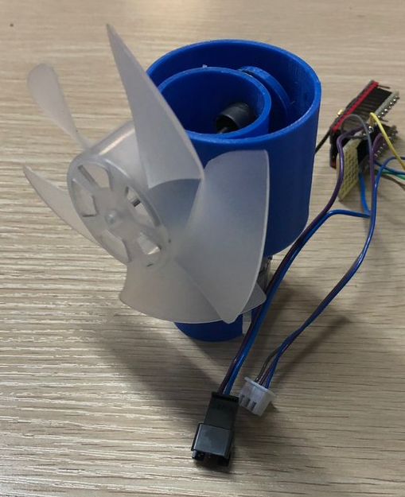

Slide 3
Andorid端末
ER操作用サーボモータ
OLED
操縦桿
(2軸ジョイスティック)
lpc11u35fhi33/501
Main(lpc1768fdb100)
高度計
lpc11u35fhi33/501
lpc1114
ER(lpc1768fdb100)
GPS
機速計
回転数計
SD
機速計
回転数計
SD
lpc1114
lpc1114
Twe-lite
Twe-lite

Slide 4
計測系統
フライト監視システム
操舵系統
アクチュエータ
サーバー
併走艇用Andorid
エレベータ制御用
サーボモータ
ラダー制御用
サーボモータ
GPS
表示器
操縦桿
GPSセンサ
前部P用
後部P用
Android
ディスプレイ
OLED
ラダー制御用
操縦桿
操舵(lpc1768)
SD
lpc1114
舵角計
エレベータ制御用
操縦桿
音システム
高度計
舵角計
lpc1114
lpc1114
Main(lpc1768)
高度計
dfPlayer
SD
lpc1114
Twe-lite
スピーカー
機速計
回転数計
姿勢角計
心拍計(前部P)
心拍計(後部P)
温度計
Twe-lite
Twe-lite
Twe-lite
Twe-lite
Twe-lite
Twe-lite
lpc1114
lpc1114
lpc1114
lpc1114
lpc1114
lpc1114
機速計
回転数計
姿勢角計
心拍計
心拍計
温度計

Slide 5
計測系統
出力計
表示器
出力計
サイクル
コンピュータ
回転数計
回転数計
Li-poバッテリー
電圧監視システム
後部P用
表示器
Twe-lite
Twe-lite
lpc1114
lpc1114
監視回路
7セグメントLED

Slide 6
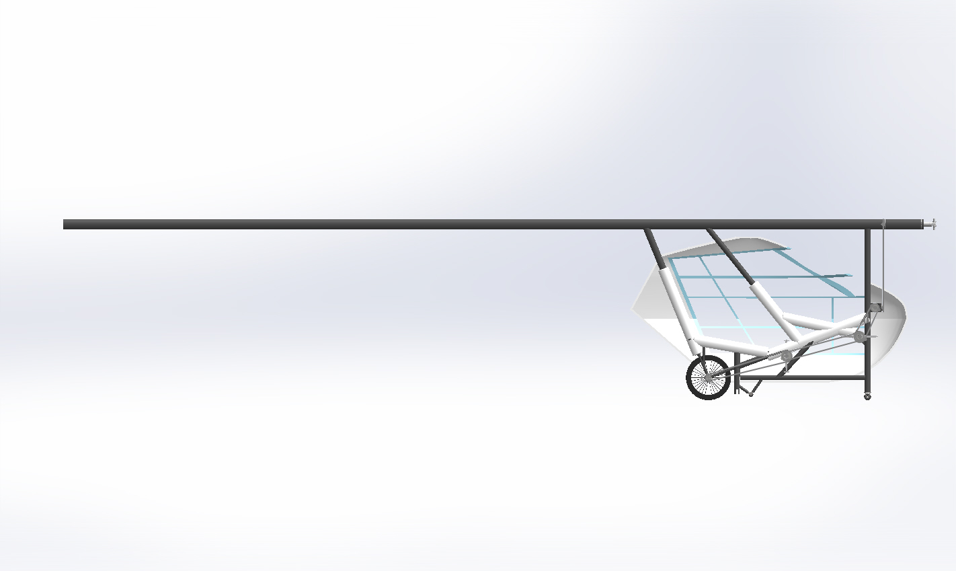
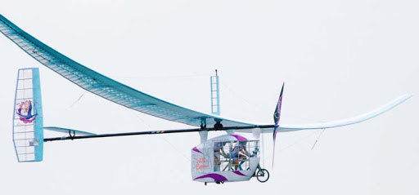
Li-poバッテリー
電圧監視システム
機速計
サーボモータ
有線通信
キングポスト
サーボモータ
無線通信
Li-po
バッテリー
後部用
表示器
Main基板

Slide 7
後部用
表示器
前部用
表示器
姿勢角計
温度計
操縦桿
回転数計
Main基板
GPS
回転数計
高度計
音システム

